Slide 1
淡水遊記

Slide 2
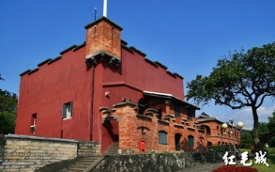
淡水古蹟
紅毛城
最早建城是在1628年統治台灣北部的西班牙人所興建的「聖多明哥城」，
但後來聖多明哥城遭到摧毀，1644年荷蘭人於聖多明哥城原址附近予以重建，
又命名為「安東尼堡」。而由於當時漢人稱呼荷蘭人為紅毛，因此這個城就被他們稱作紅毛城。
1724年，臺灣府淡水捕盜同知王汧開始整修紅毛城，增闢了四座外圍城門。1867年以後，
紅毛城開始由英國政府租用，作為領事館，並於其旁興建領事官邸。
太平洋戰爭期間，日本向英美宣戰，並曾短暫查封紅毛城，但於戰後即被交還與英方。
爾後，英國雖於1950年和中華民國斷交，但仍持續使用紅毛城作為其領事館直至1972年，
並在其後依序由澳大利亞與美國代為管理。一直到1980年，該城的產權才轉到中華民國政府手中，
指定為一級古蹟並開放供民眾參觀。
紅毛城被視為台灣現存最古老的建築之一，也是中華民國內政部所頒訂的國定古蹟。

Slide 3
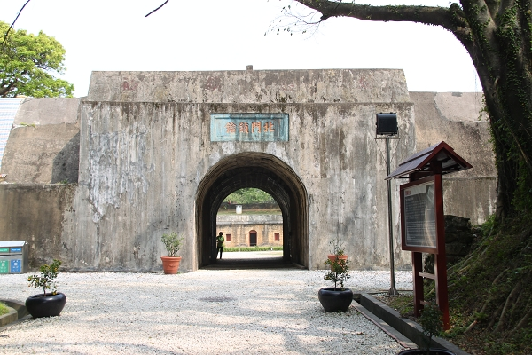
淡水古蹟
滬尾砲台
又作滬尾礮臺，位於今台灣新北市淡水區，為建造於1886年的火炮砲台，佔地約8公頃。
該砲台為台灣第一位巡撫劉銘傳所主導建造，其建造目的是為了防衛台灣淡水港。該砲台雖停用多年，
但因為長期屬軍事要塞，因此建築大致完整，門額上仍留存劉銘傳親筆題之「北門鎖鑰」石碑，
也保留了砲台旁兩道城牆及砲陣地數座；但砲台使用主炮均已遭日本人拆離，現已佚失。
目前中華民國內政部將砲台列為台灣第二級古蹟。

Slide 4
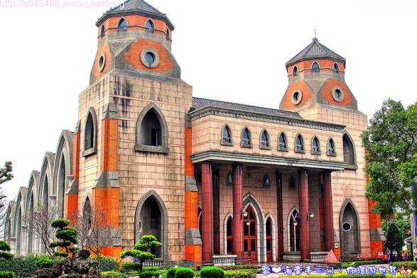
淡水古蹟
真理大學
是一所台灣基督長老教會在新北市淡水區創辦的私立大學，前身為淡水工商管理學院。
Aletheia之校名來自希臘語 αλήθεια「真理」之意。國外則有哈佛和耶魯以拉丁文的同義字veritas其為校訓。
是台灣教育史上第一所學院暨大學。
1872年3月9日加拿大基督教長老教會宣教師馬偕登陸淡水，
選定現址（今真理大學淡水校區）興建校舍以作傳教、教育及醫療之用。
1882年校舍建成後，他為感謝其家鄉安大略省牛津郡（Oxford County）居民的捐助，
遂將之命名為Oxford College，中文譯為理學堂大書院（亦稱牛津學堂）。
1965年在原址設立淡水工商管理專科學校，1994年改制為淡水工商管理學院，
1999年奉教育部核定正式改制為真理大學。現有人文、數理資訊、財經、管理、觀光休閒與運動等五個學院，
內含財經、數理科學、法律、管理科學及人文科學等七個研究所暨宗教學系碩士班、二十八個學系。
其兩校區大學圖書館藏書量約為42.4萬冊，是156所大學中前三十名。2015年起上看擠進二十名內。
曾一度通過校內會議，擬改名為馬偕大學，至今尚無音訊

Slide 5
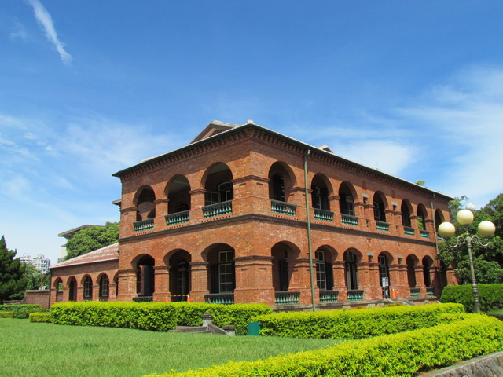
淡水古蹟
英國領事館
領事官邸則位於基地高度離水面約30公尺的小山上，東側、西側及南側皆緊臨陡峭的懸崖，
北側連接鼓山，形成背面靠山、三面環水的形勢。領事館與領事官邸之間建有石階相通。
1895年甲午戰爭後，臺灣進入日治時期，1901年，英國政府進行領事官邸整修，外牆紅磚敷以水泥，
以避免空氣中海鹽成分對磚面的侵蝕。1908年，日本積極建設高雄港，
哨船頭及旗後山均被劃入港口要塞之範圍，英國因此放棄打狗領事建物的使用權。
1925年，由日人接收使用，領事館改作為高雄水產試驗所，領事官邸改作高雄海洋觀測所。
日治時期結束後又逢多次風災，處處斷垣殘壁。
直至1985年後「打狗英國領事館官邸」方才開始進行修復。
1987年中華民國內政部公告打狗英國領事館（實為打狗英國領事館官邸）為直轄市定古蹟。

Slide 6
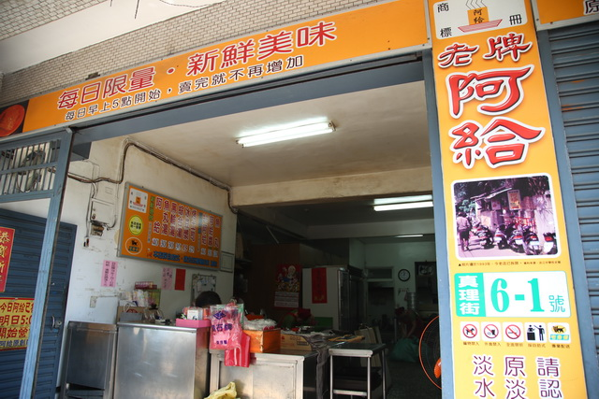
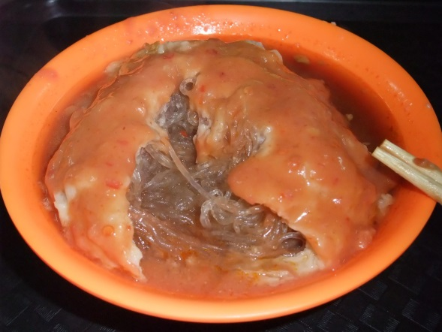
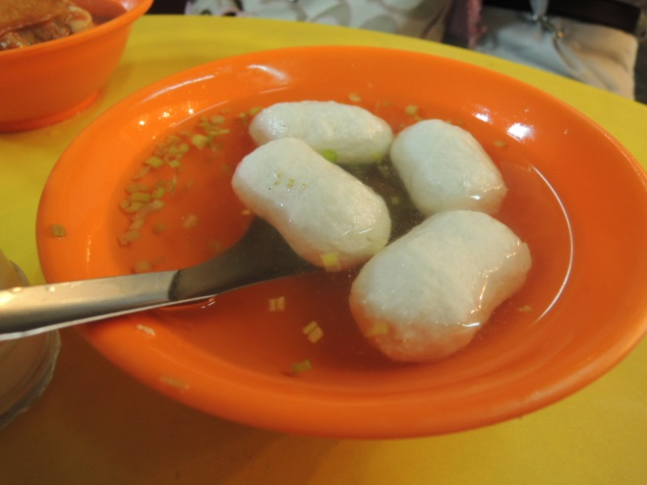
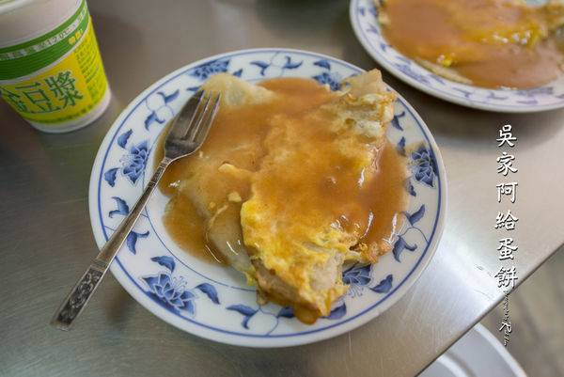
淡水美食
阿給

Slide 7
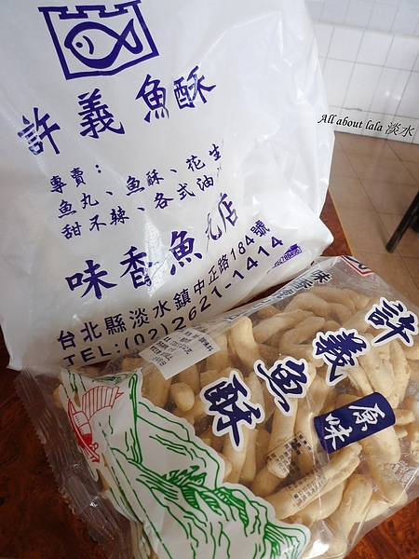
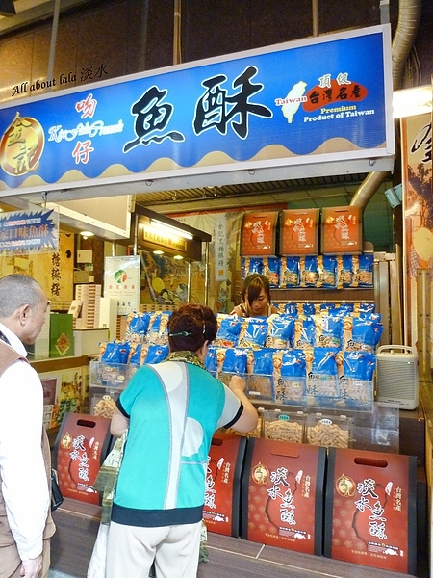
淡水美食
許義魚酥

Slide 8
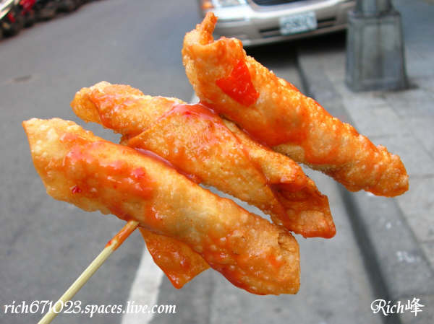
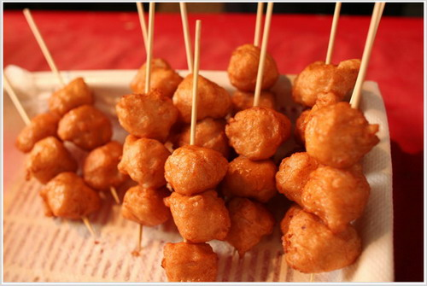
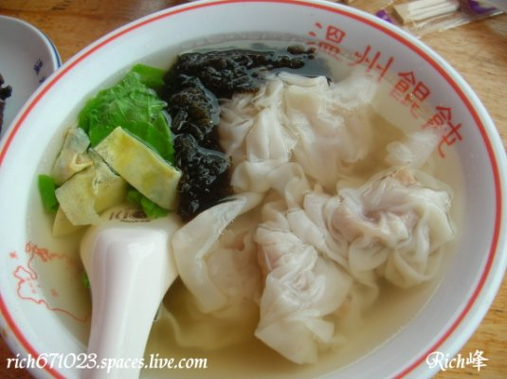
淡水美食
各式小吃

